Slide 1
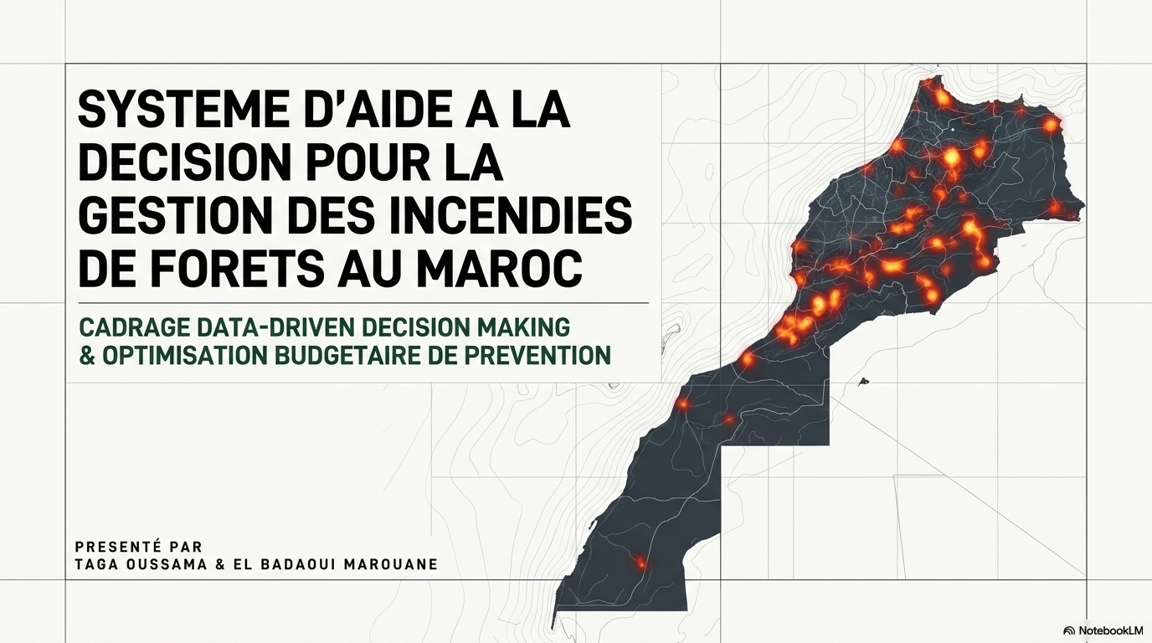
Notes:
Monsieur, bonjour. L’équipe composée de Marouane El Badaoui et moi-même, TAGA Oussama, a l’honneur de vous présenter notre projet d'aide à la décision : “Système d'aide à la décision pour la gestion des incendies de forêts au Maroc
Notre objectif aujourd'hui n'est pas de vous parler de lignes de code ou de technique complexe, mais de vous montrer comment un pilotage intelligent par la donnée permet de rationaliser les budgets publics de la Protection Civile et de sauver nos forêts. »

Slide 2
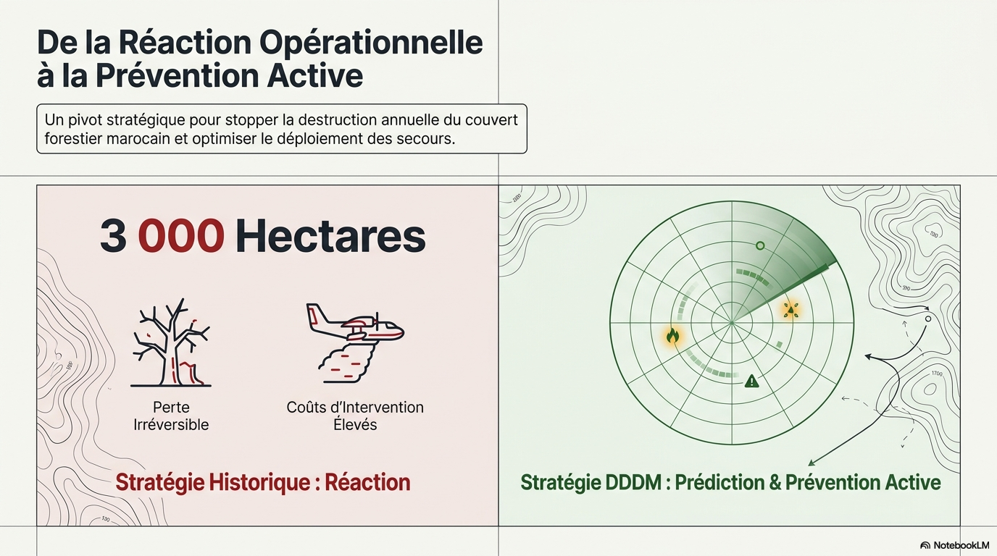
Notes:
Commençons par le problème. Chaque année, ce sont plus de 3 000 hectares de forêts qui sont détruits par le feu au Maroc. C'est une perte écologique irréversible.
Historiquement, notre stratégie nationale est basée sur la réaction : nous attendons que le feu commence pour envoyer les secours. Mais éteindre un incendie en urgence est extrêmement coûteux en logistique, en eau et en matériel. Notre but est de passer à une prévention active : anticiper le risque pour agir avant que le feu ne prenne.

Slide 3
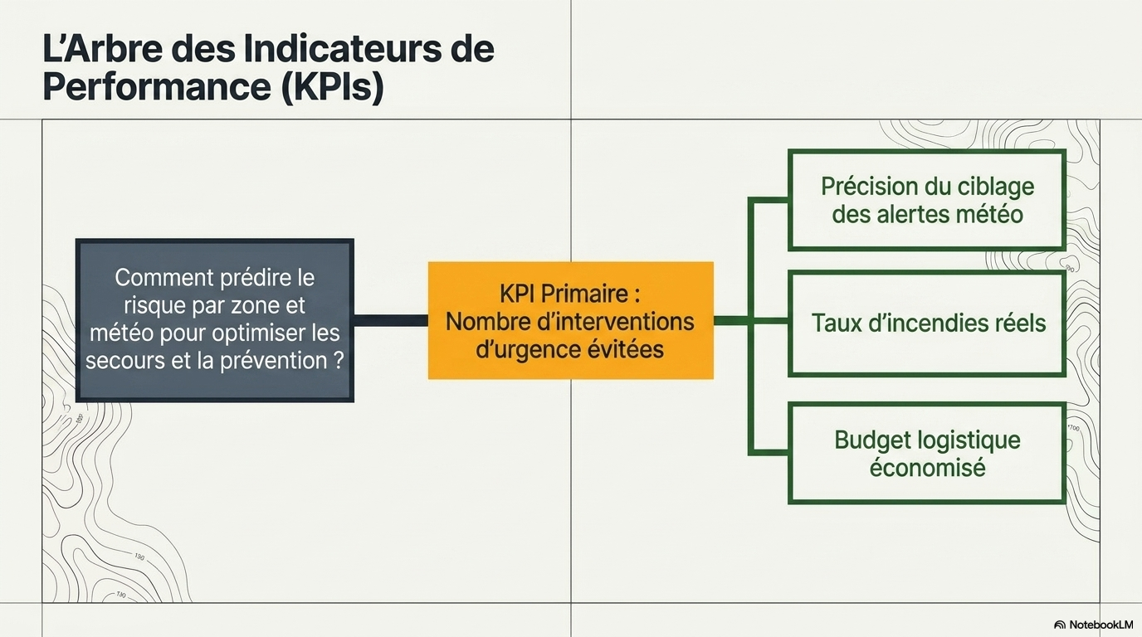
Notes:
Pour orienter nos décisions, nous avons défini un arbre d'indicateurs de performance. Notre objectif stratégique est de réduire le coût d'intervention.
Pour cela, nous ciblons un indicateur clé : le nombre d'interventions d'urgence évitées. Pour y parvenir, nous mesurons l'exactitude du ciblage de nos alertes météo, la baisse du nombre d'incendies réels, et le budget logistique que nous parvenons à économiser chaque mois.

Slide 4
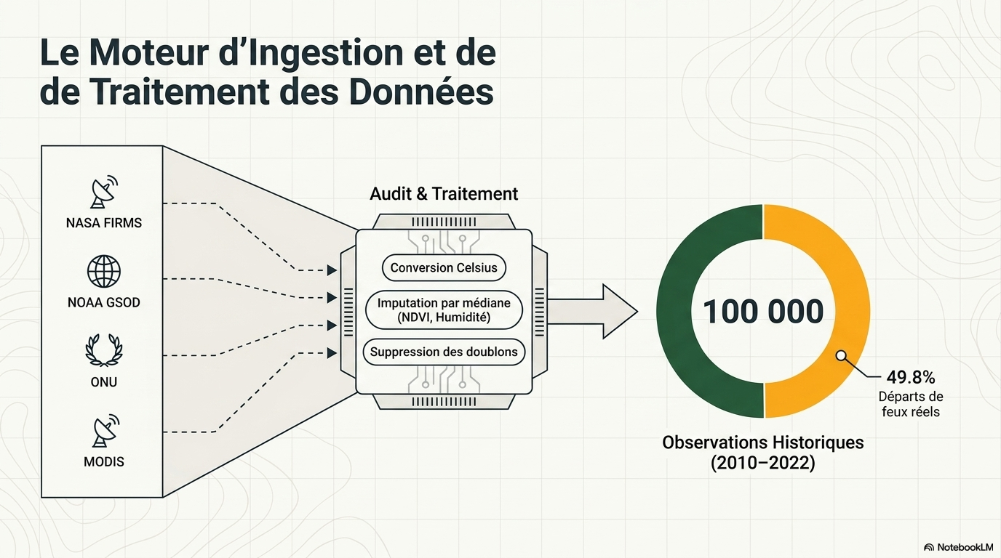
Notes:
Pour alimenter notre moteur de décision, nous combinons 4 sources de données réelles : les satellites de la NASA pour localiser les feux historiques, les relevés météo de la NOAA, la densité de population de l'ONU, et les indices de végétation satellite MODIS.
Nous avons analysé un historique de 100 000 observations sur la période 2010-2022. Nous avons nettoyé ces données en corrigeant les températures en Celsius et en complétant les données météo manquantes pour avoir une base de décision fiable.

Slide 5
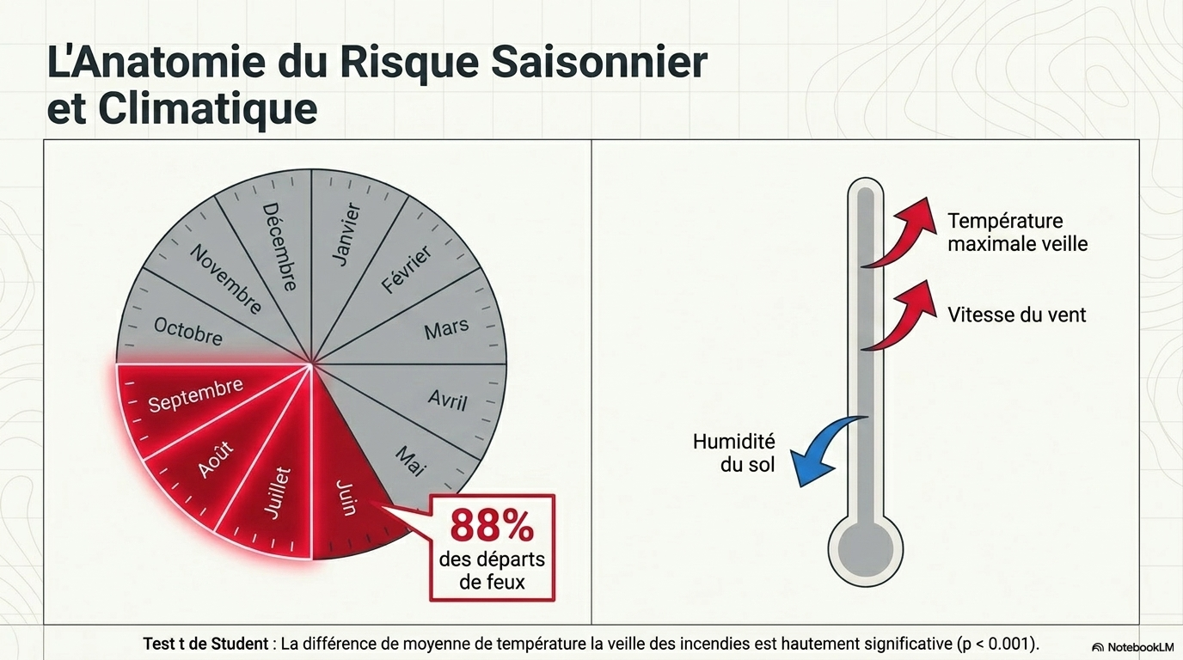
Notes:
L'analyse de cet historique montre des évidences claires : 88% des incendies au Maroc ont lieu entre juin et septembre.
De plus, nos tests statistiques confirment que la hausse de la température de la veille, combinée à la vitesse du vent et à la sécheresse des sols, crée une physique du risque très précise. Le vent propage le feu, tandis que le manque d'humidité prépare le sol à l'ignition.

Slide 6
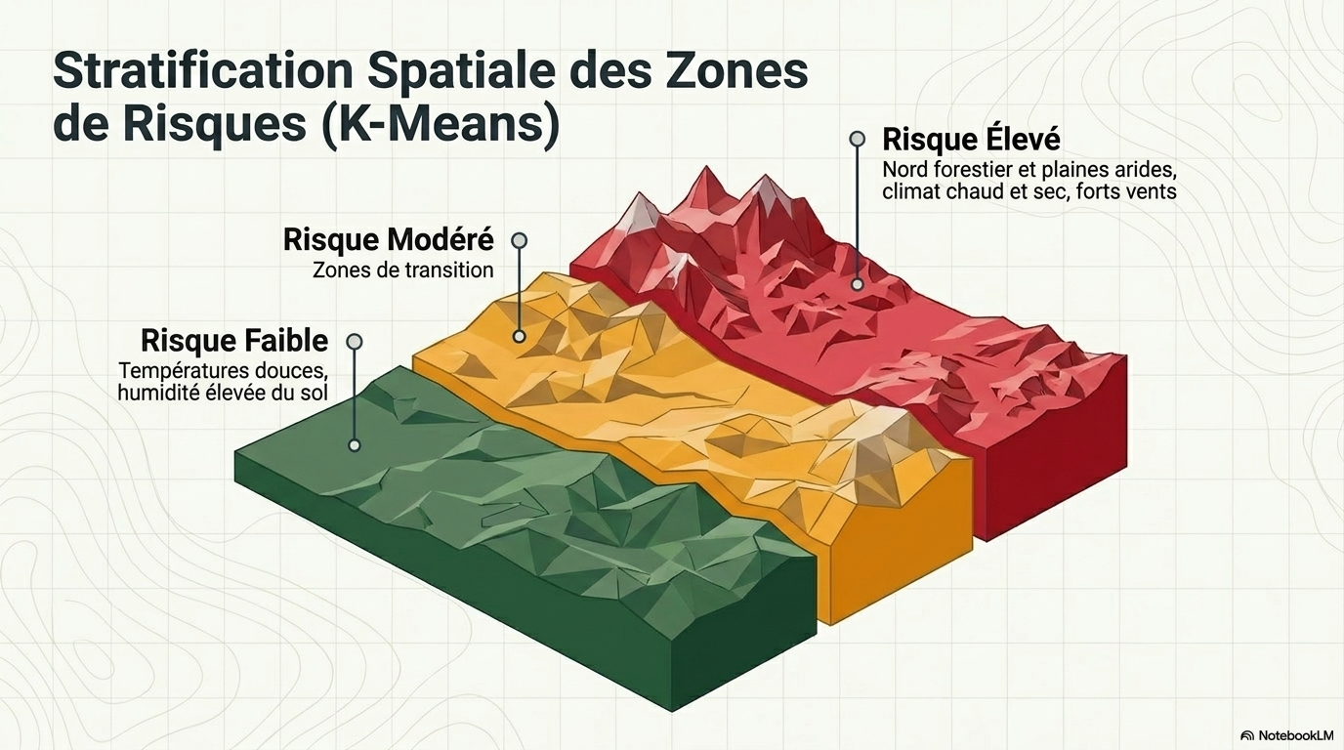
Notes:
Grâce à ces données géographiques et climatiques, nous avons segmenté le territoire marocain en 3 grandes zones de risques dynamiques :
Les zones à Risque Faible (climat tempéré, sol humide).
Les zones à Risque Modéré (zones de transition nécessitant des patrouilles).
Les zones à Risque Élevé (le Nord forestier et les plaines arides en plein été, caractérisés par un climat chaud, sec et des vents forts).

Slide 7
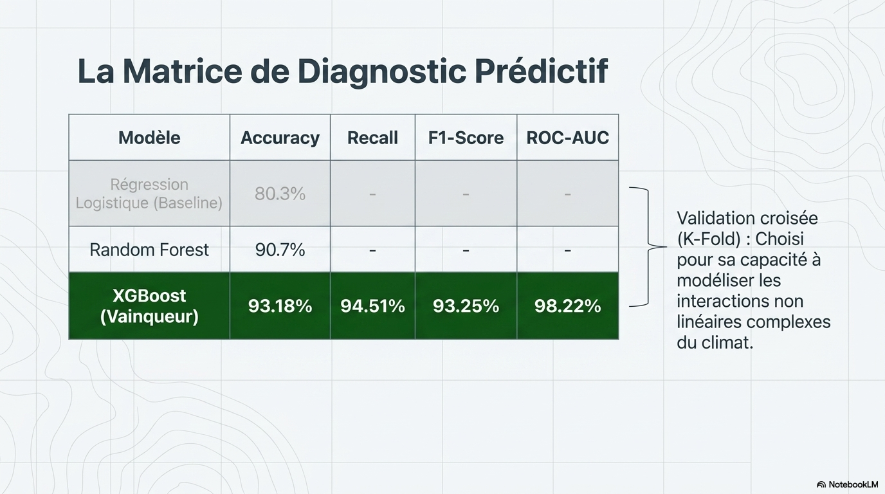
Notes:
Pour transformer ces observations en prédictions, nous avons entraîné un moteur décisionnel.
Ce moteur obtient une exactitude globale de 93,18% et surtout un taux de détection (Recall) de 94,51%. Cela signifie que dans plus de 94% des cas, notre modèle identifie correctement un risque d'incendie avant qu'il ne survienne, réduisant presque à zéro le risque d'être pris de court

Slide 8
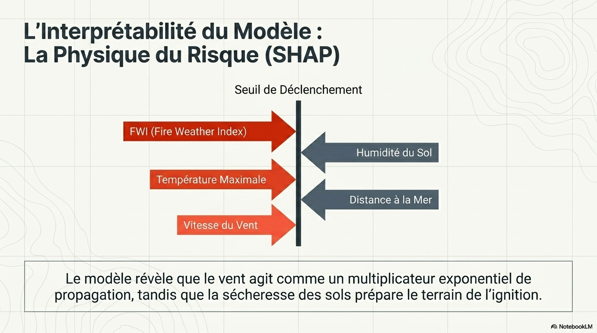
Notes:
Pour que les décideurs fassent confiance à l'algorithme, nous devons expliquer ses choix.
Notre outil d'interprétabilité montre que le score de danger météo (FWI), la température maximale et la vitesse du vent sont les forces qui poussent le risque vers le rouge. À l'inverse, l'humidité du sol et la proximité de la mer agissent comme des forces protectrices qui réduisent la probabilité de feu.

Slide 9
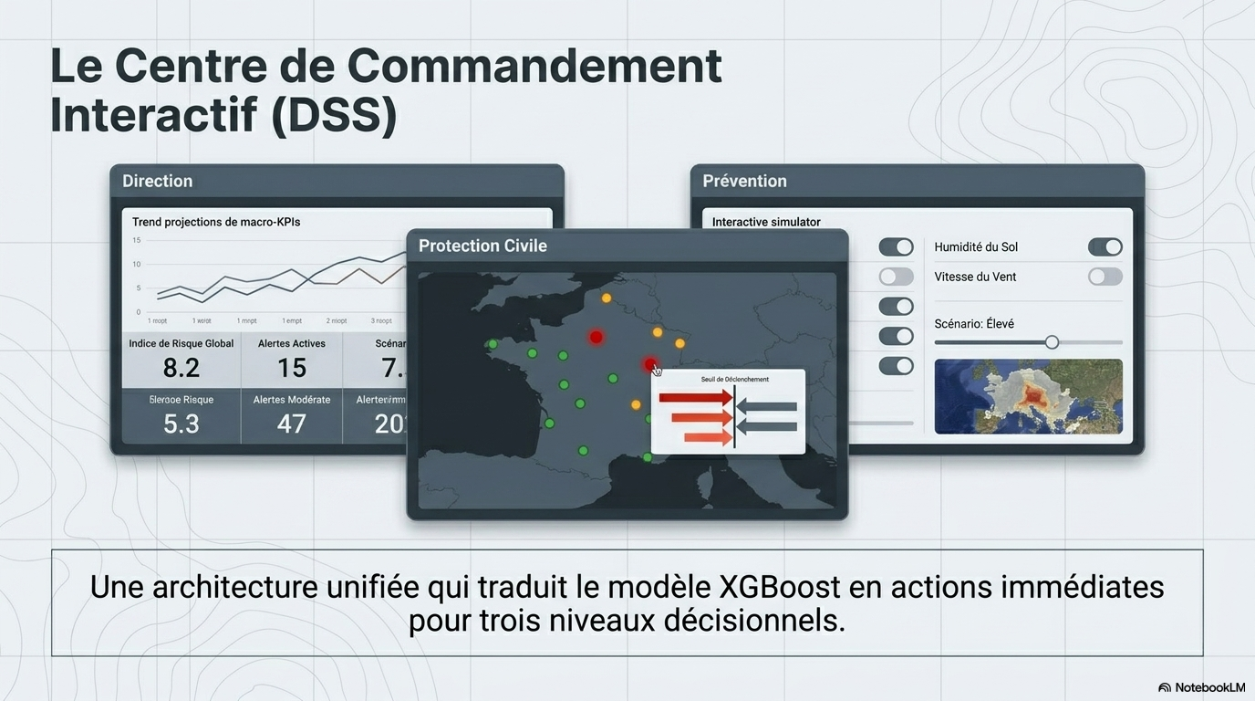
Notes:
Nous avons concrétisé cette intelligence dans une application interactive pour 3 profils d'utilisateurs :
La Direction (MI) : suit les indicateurs nationaux et simule les effets du réchauffement climatique.
La Protection Civile (Opérations) : un outil terrain où l'on saisit la météo locale pour obtenir instantanément le risque (Vert, Orange ou Rouge).
La Prévention : cible les zones prioritaires pour envoyer des alertes.

Slide 10
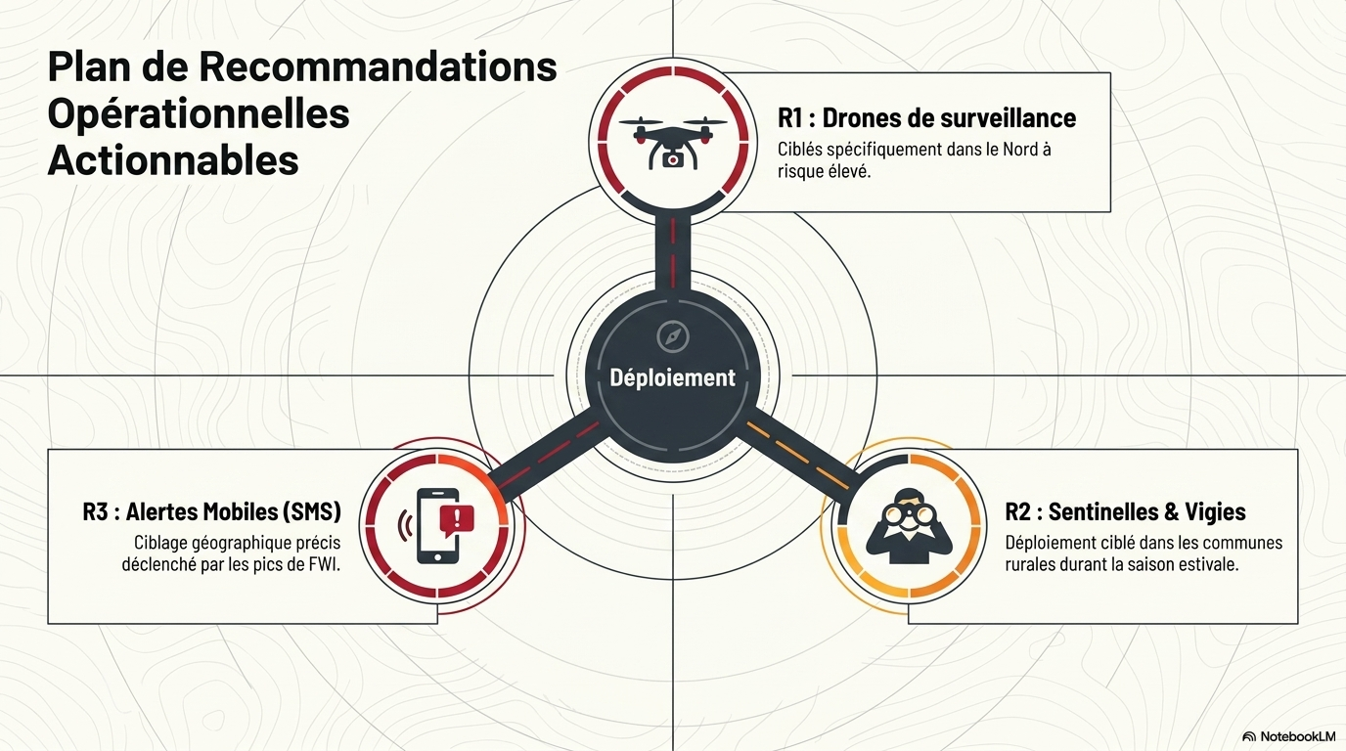
Notes:
Sur la base de ces analyses, nous formulons 3 recommandations clés :
Recommandation 1 : Déployer des drones de surveillance dans les forêts du Nord à risque élevé pour repérer les fumées en moins de 5 minutes.
Recommandation 2 : Positionner des sentinelles physiques temporaires dans les communes rurales en été.
Recommandation 3 : Lancer des alertes mobiles par SMS géociblées lors des pics de chaleur

Slide 11
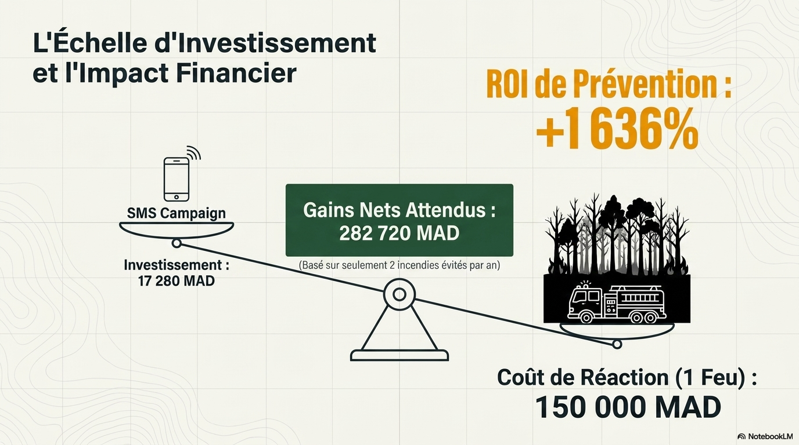
Notes:
Parlons budget. Lutter contre un incendie déclaré coûte en moyenne 150 000 MAD (carburant, effectifs, avions). À l'inverse, envoyer des alertes SMS ciblées sur les communes à risque coûte seulement 17 280 MAD.
Si cette campagne permet d'éviter ne serait-ce que 2 départs de feu dans l'année, l'économie nette pour l'État est de 282 720 MAD, soit un ROI de prévention exceptionnel de +1 636%. Chaque dirham investi dans la prévention évite 16 dirhams de dépenses de crise.

Slide 12
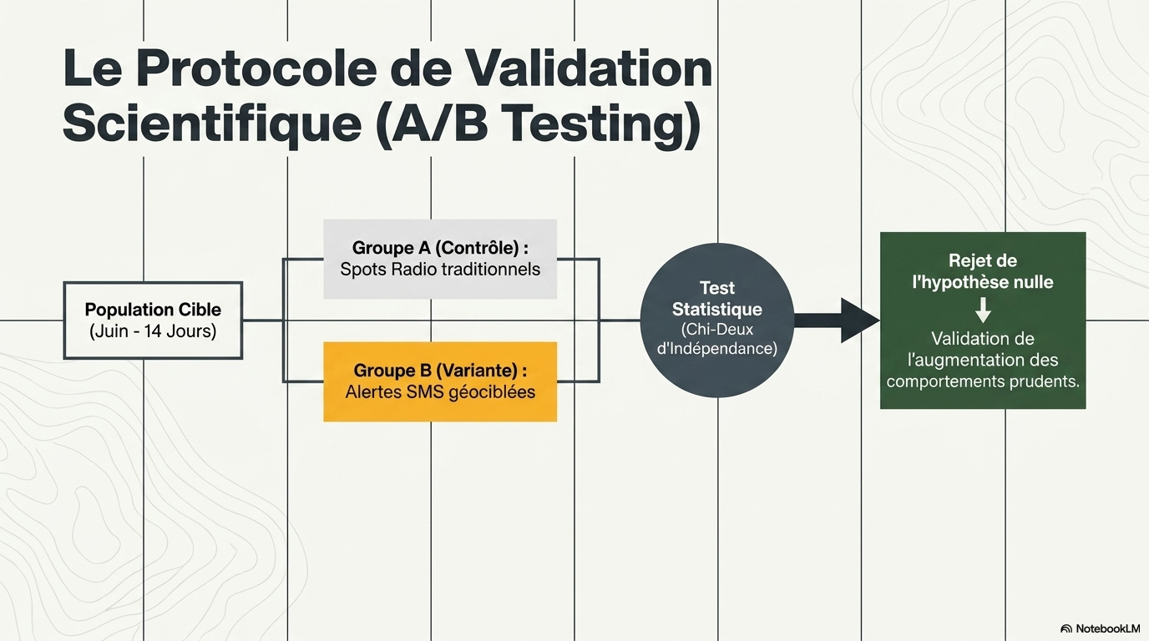
Notes:
Pour valider scientifiquement ce retour sur investissement avant de le généraliser, nous mettons en place un test A/B sur 14 jours en juin.
Nous comparons deux zones similaires : le Groupe A (sensibilisé par radio traditionnelle) et le Groupe B (alerté en temps réel par SMS ciblé). L'analyse statistique par test de Chi-deux validera si le SMS génère de façon significative plus de comportements prudents.

Slide 13
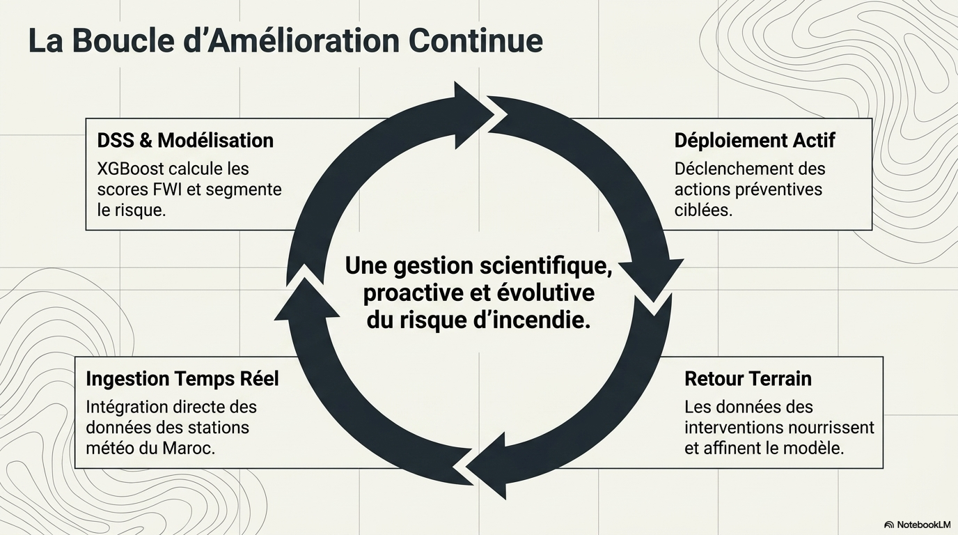
Conclusion
Notes:
Enfin, notre système est conçu comme une boucle d'amélioration continue. Les données météo réelles alimentent le modèle, le modèle déclenche les alertes de prévention, et les retours opérationnels du terrain viennent enrichir l'algorithme jour après jour.
C'est cette gestion scientifique et proactive qui permettra de protéger durablement le patrimoine forestier marocain.
Notre présentation a pris fin nous demeurons a votre entière disposition pour des éventuelles question ou remarque
Merci de votre attention

